Slide 1
Учитель-логопед МБОУ ОШ№2 Франк Елена Витальевна

Slide 2
Лето — пора отпусков — благоприятное время для восстановления сил, здоровья и приобретения новых впечатлений. Уважаемые родители, не забывайте, что ребенок целый год получал новые знания, трудился. Так же, как и взрослые, он ждет своего отпуска. Многие семьи на летний период планируют свои отпуска, едут на морское побережье, в деревню, на дачу. Именно в летний период ребенок получает много ярких впечатлений, больше находится на воздухе, двигательная активность возрастает. Во время отпуска, не следует забывать о речевых проблемах детей. Важно помнить, что сформированные в течение учебного года навыки (выработанные артикуляционные уклады, поставленные звуки, выученные стихи, чисто- и скороговорки, пальчиковые и дыхательные игры) за летний период могут, как закрепиться, так и потеряться. В логопедической практике много случаев, когда в летний период положительные результаты коррекции заметно снижаются.

Slide 3
Заботливых родителей беспокоит вопрос : «Что же делать летом, когда на время отпуска прекращаются занятия с логопедом?» А перед логопедом стоит вопрос : «Какое же доступное, понятное задание дать на лето родителям?» Я хочу предложить ряд несложных и занимательных упражнений, которые помогут закрепить навыки, полученные на логопедических занятиях. Напоминаю, что наиболее благоприятное время для работы — утром после завтрака или во второй половине дня после сна. Речь взрослого должна быть четкой, ребенку нужно видеть движения губ говорящего.

Slide 4
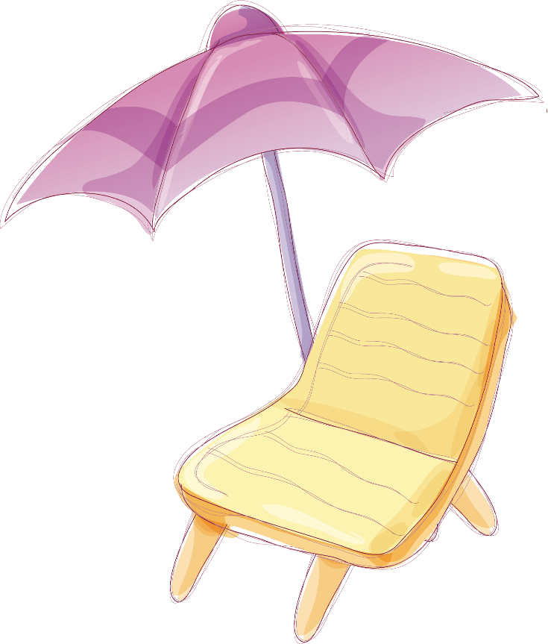
Используйте отдых на море с пользой.
Во время поездки можно поговорить о транспорте, кто на нем работает.
Самолет, машина, поезд, яхта. Рассмотрите части самолета, сосчитайте вагоны поезда, обратите внимание на нумерацию вагонов. На яхте ребенок познакомится с новыми словами. Помогайте ему их проговаривать.
Все дети обожают плескаться в воде. Подберите прилагательные к слову «вода» (какая) теплая, ласковая, холодная, прозрачная, мутная и т. д; «море» (какое) синее, теплое, красивое; «камешки» (какие) мелкие, крупные, мокрые; «песок» (какой) сухой, влажный, желтый.
Камешки на пляже различайте по форме. Считайте их и решайте простые арифметические примеры. Пишите их на песке.

Slide 5
Ваш ребенок недостаточно хорошо запомнил буквы - также пишите их на песке пальцем или палочкой. Если он складывает слова - пишите слова. Перед этим определите первый и последний звук в слове. Назовите звуки по порядку.
Камешками обозначьте гласные.
Спросите - какой гласный слышится сильнее (ударение). Палочками разделите слово на слоги. Придумайте с этим словом предложение. Обратите внимание на предлоги, если таковые встретились.
Трудные и незнакомые слова проговаривайте с ребенком по слогам, отхлопывая в ладоши. Сначала одновременно (сопряженно, потом ребенок пробует повторить самостоятельно, после вас (отраженно).
Берег моря благотворно влияет на творческую активность ребенка.

Slide 6
Вы повезли отдыхать ребенка в деревню?
Можно вспомнить все, о чем он узнал в школе. Лучшее усвоение – через личный опыт. А уж там его можно набраться сполна.
В огороде - что только не растет. Покажите, как растут овощи. Как их сеют, сажают, ухаживают. Как растение цветет и дает плоды. Какие они по цвету, форме, на вкус. Что можно из него приготовить. Имея эти знания составьте с ребенком описательный рассказ.
В саду фрукты. Расскажите ребенку о них. Тогда у вас тоже получится описательный рассказ. Закрепляя овощи-фрукты, поиграйте в игру «Что лишнее?»
Домашние животные, хоть какие-то, в деревне имеются. Вспоминаем и тех, которых нет. Знает ли ваш ребенок их детенышей? Спросите в единственном и множественном числе. Подробно стараемся описать животное. Обратить внимание, чем его кормят и какую пользу оно приносит. Поговорите, какие продукты делают из молока, мяса. Помогите ребенку составить описательный рассказ. Закрепите образование прилагательных от существительных (молочные, мясные, согласование числительных 2 и 5 с существительными (два кролика, пять кроликов, глаголы в игре «Кто как голос подает?» (Мычит, ржет, блеет).

Slide 7
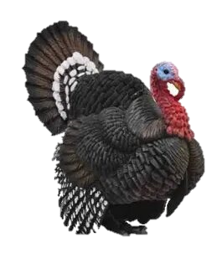
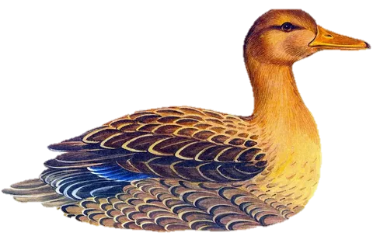
В деревне могут держать уток, гусей, кур, индюков.
Расскажите ребенку об этих домашних птицах. Вспомните, какие клички бывают у домашних животных и птиц.
Если вы с ребенком пошли на речку купаться – ему там раздолье.
На рыбалку собрались – ребенок узнает много новых слов. В лесу рассмотрите разные деревья, листья, плоды.
Собираете грибы – вспомните названия съедобных и несъедобных. Придя домой сосчитайте их и покажите, чем они различаются.
Можно закреплять различные грамматические формы.
Собираете ягоды? Не забудьте спросить какой сок, варенье получиться из смородины, малины и т. д.
Полезной окажется прогулка по полям и лугам. Покажите ребенку полевые цветы. А если это поле пшеничное – поговорите, как выращивают хлеб. И спросите: какие хлебобулочные изделия он знает.

Slide 8
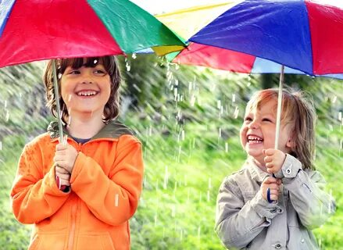
Наблюдайте за различными явлениями природы и описывайте их словами (гроза, радуга, закат и т.д.) Повторите части суток и времена года.
Если ваш отпуск проходит в городе – больше гуляйте в парках, покажите ребенку фонтаны, памятники, площади, посетите музеи, выставки.
Расширение словарного запаса, развитие грамматического строя речи

Slide 9
Играйте в следующие игры:
Игра «Считай-ка». Считать со словами от одного до пяти на любую тему, следить за окончаниями. Например, сосчитать предметы мебели так: один стол, два стола…пять столов.
Игра «Один - много». Кошка-… кошки, корова-…коровы и т. д. (на любую тему).
Игра «Назови ласково». Стол-столик, кровать – кроватка и т. д. -упр. «Назови части». Грузовик -…кабина, кузов, колеса и т. д.
Игра «Скажи наоборот». Старая мебель -…новая, тяжелая -…легкая, взрослая - …детская и. т. д.
Игра «Кому что нужно?». Художнику – кисть, повару – кастрюля и т. д.
Игра «Кто чем управляет?». Самолетом – летчик, поездом – машинист и т. д.
Игра «Кто где живет?». В норе живет (кто) – лиса; в берлоге, в дупле… -

Slide 10
Игры и задания, способствующие развитию связной речи:\
Подбери определения («Какие бывают собаки? —… большие, служебные…») – чем больше, тем лучше.
Узнай предметы по описанию («Зеленая, кудрявая, белоствольная. Что это? - …береза»); А теперь попробуй загадать ты!
Составлять словосочетания и предложения с заданными словами («Составь предложение по двум опорным словам: врач – лекарство, береза –роща») и т. д.
Игра «Найди словечко» (на кухне, на улице и т. д.);
Учите ребенка давать полный ответ на вопрос.

Slide 11
И самый необходимый совет: Ваши дети посещали учителя-логопеда. Возможно, у них остались проблемы со звукопроизношением. Старайтесь закрепить нужный звук в речи!
Закрепление правильного звукопроизношения
-ежедневно выполняйте зарядку для языка (артикуляционную гимнастику)
-повторяйте материал по автоматизации поставленных учителем-логопедом звуков
Проговаривайте с трудным звуком слова, предложения, учите стихи, тексты на этот звук. Обязательно поправляйте ребенка, когда он говорит неправильно. Чтобы не получилось, что работу над дефектным звуком надо начинать с нуля.

